Slide 1
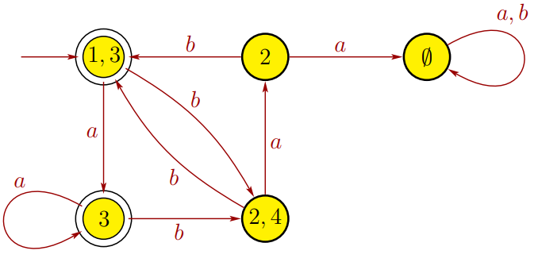
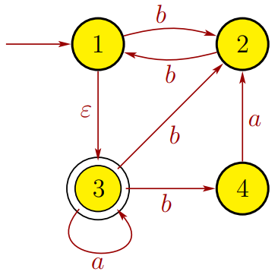
NFA-Boşluk
DFA

Slide 2
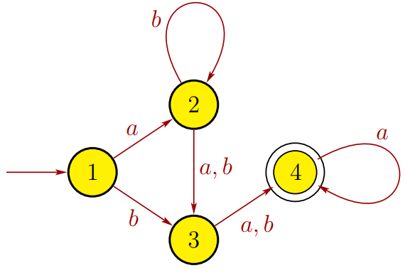


Slide 3





Σ = {a, b} olsun ve A, w ∈ Σ∗ dizilerinin kümesi olsun, öyle ki w'deki b'lerin sayısı tek olsun. A için düzenli bir ifade verin.

Slide 4
Σ = {a, b} olsun ve A, w ∈ Σ∗ dizilerinin kümesi olsun, öyle ki │w≥4 W’ de sondan ikinci sembol ‘a’ olmalıdır. A için düzenli bir ifade verin.
(a ∪ b) ∗ (a ∪ b)(a ∪ b)a(a ∪ b)
(a ∪ b)(a ∪ b) ∗ (a ∪ b)a(a ∪ b)
(a ∪ b)(a ∪ b)(a ∪ b) ∗a(a ∪ b)
a(a ∪ b)(a ∪ b)∗a(a ∪ b) ∪ b(a ∪ b)(a ∪ b) ∗a(a ∪ b)

Slide 5

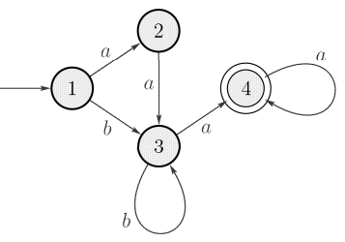


Slide 6
